Slide 1


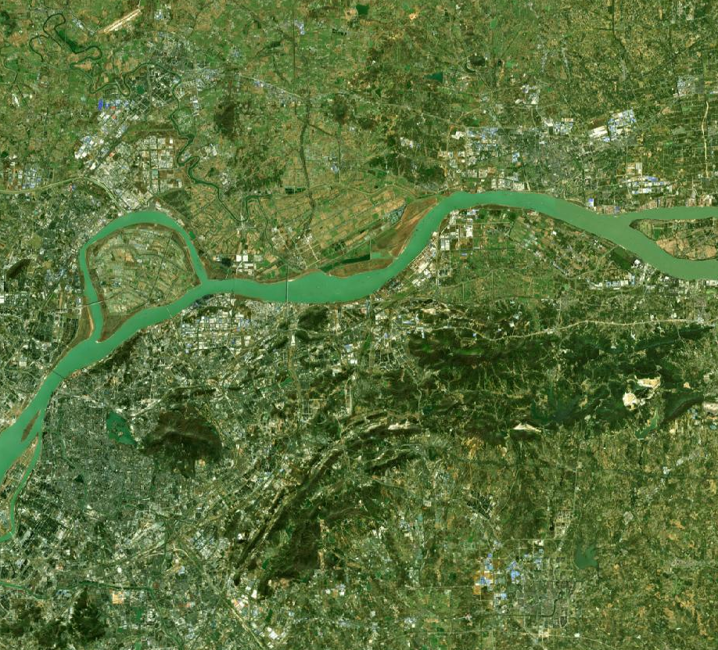
前言
为优化空间布局，我局会同南京经济技术开发区管理委员会开展了《南京市龙潭新城控制性详细规划》NJDBc012—01、08规划管理单元图则修改工作。
根据《中华人民共和国城乡规划法》《南京市国土空间规划条例》，现将《南京市龙潭新城控制性详细规划》NJDBc012—01、08规划管理单元图则修改成果向社会予以公布。
南京市国土空间规划编制成果公布
《南京市龙潭新城控制性详细规划》NJDBc012—01、08规划管理单元图则修改
说明
1、本规划是城市发展的控制与引导性文件，不代表具体的项目实施计划和实施方案。一旦有建设行为，应依据批准的具体项目建设方案实施。
2、国土空间规划是不断优化更新的过程，规划内容以南京市规划和自然资源局存档备查的最新版本为准，同一地区同内容深度规划若有更新，南京市规划和自然资源局将依法及时在网站上公布，本材料自动作废。
3、本材料版权及解释权归南京市规划和自然资源局所有，未取得版权人的书面授权，谢绝改变、分发、发布或使用本材料图文资料。
地 址：南京市鼓楼区中山路171号
邮 编：210005
网 址：http://ghj.nanjing.gov.cn
咨询电话：025-85896072
南京市规划和自然资源局
二O二六年四月

Slide 2
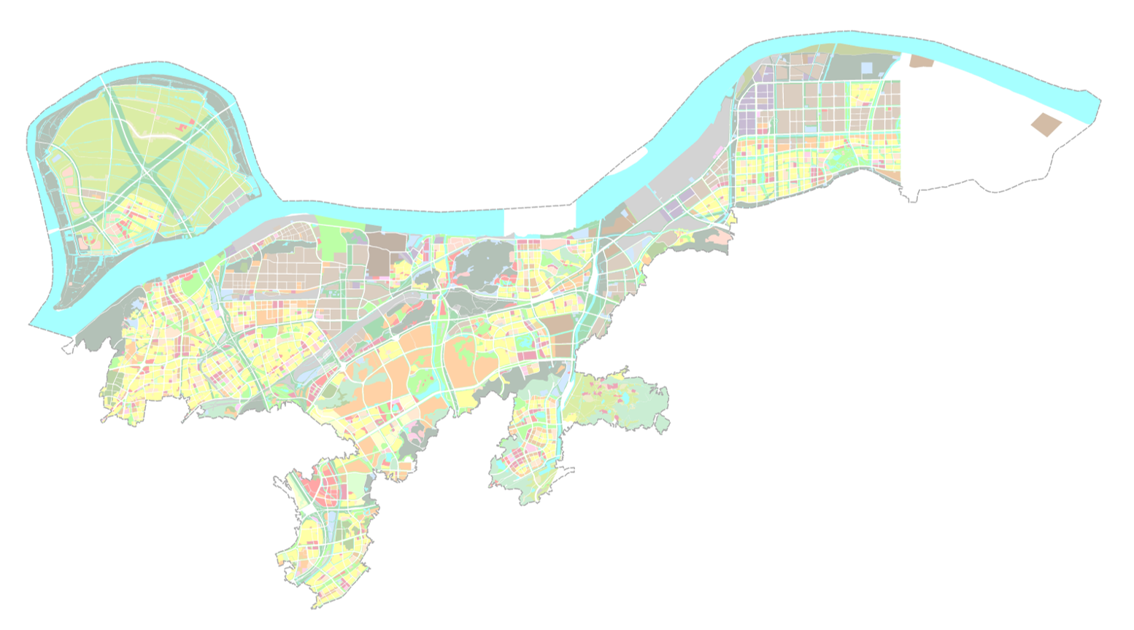
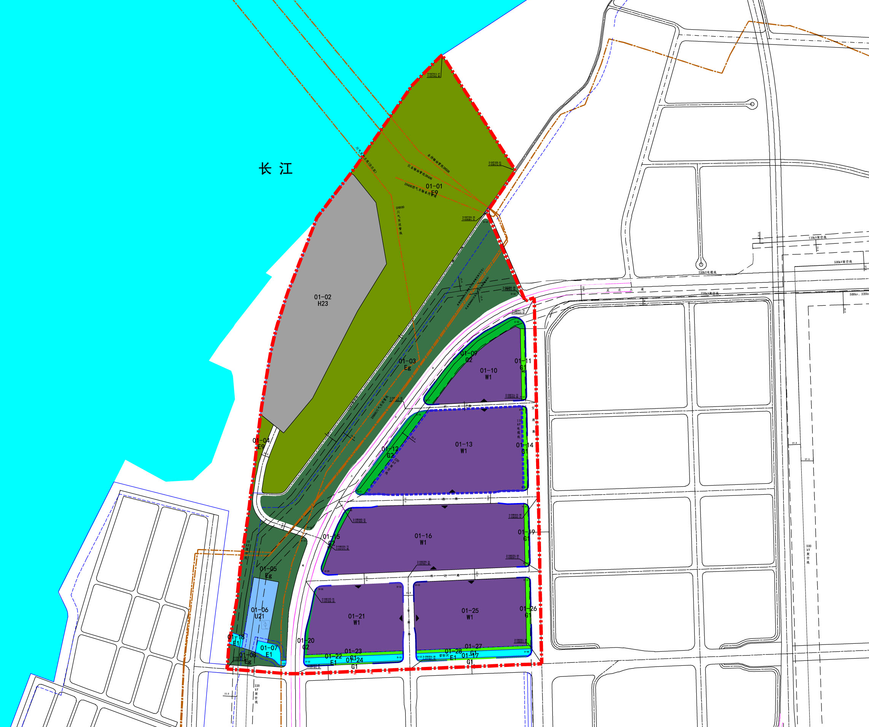
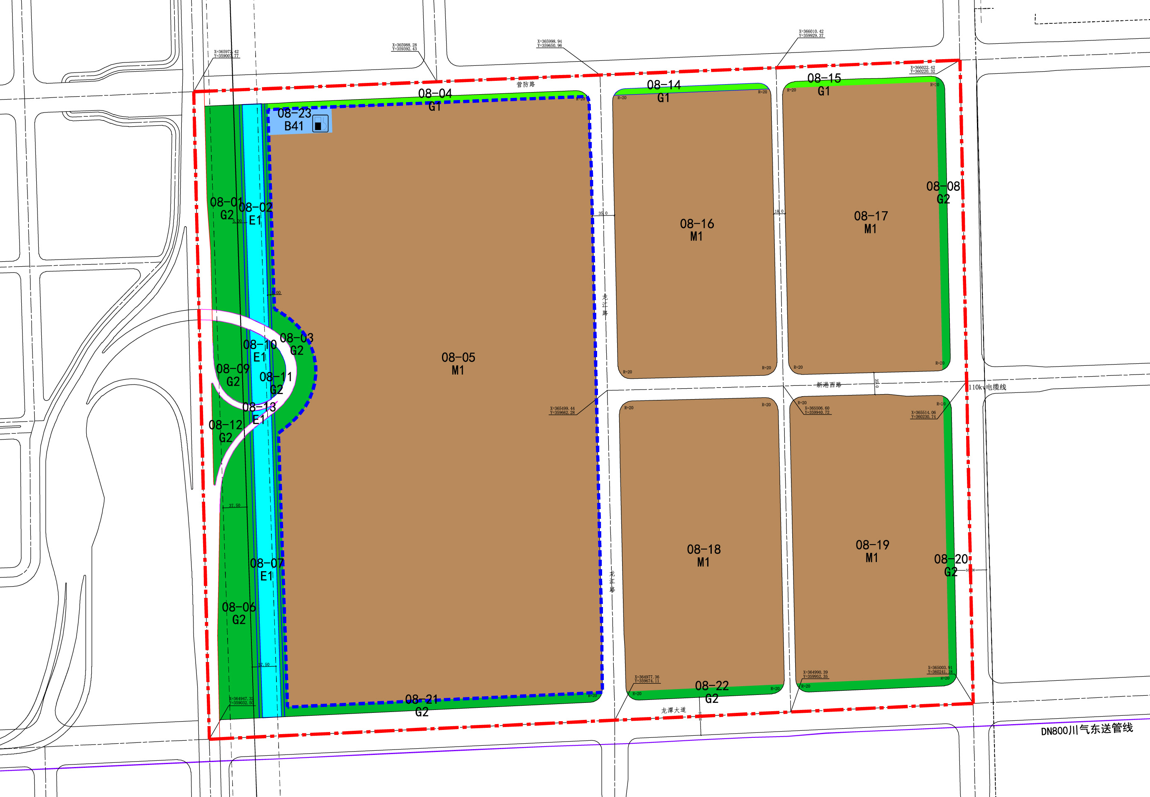
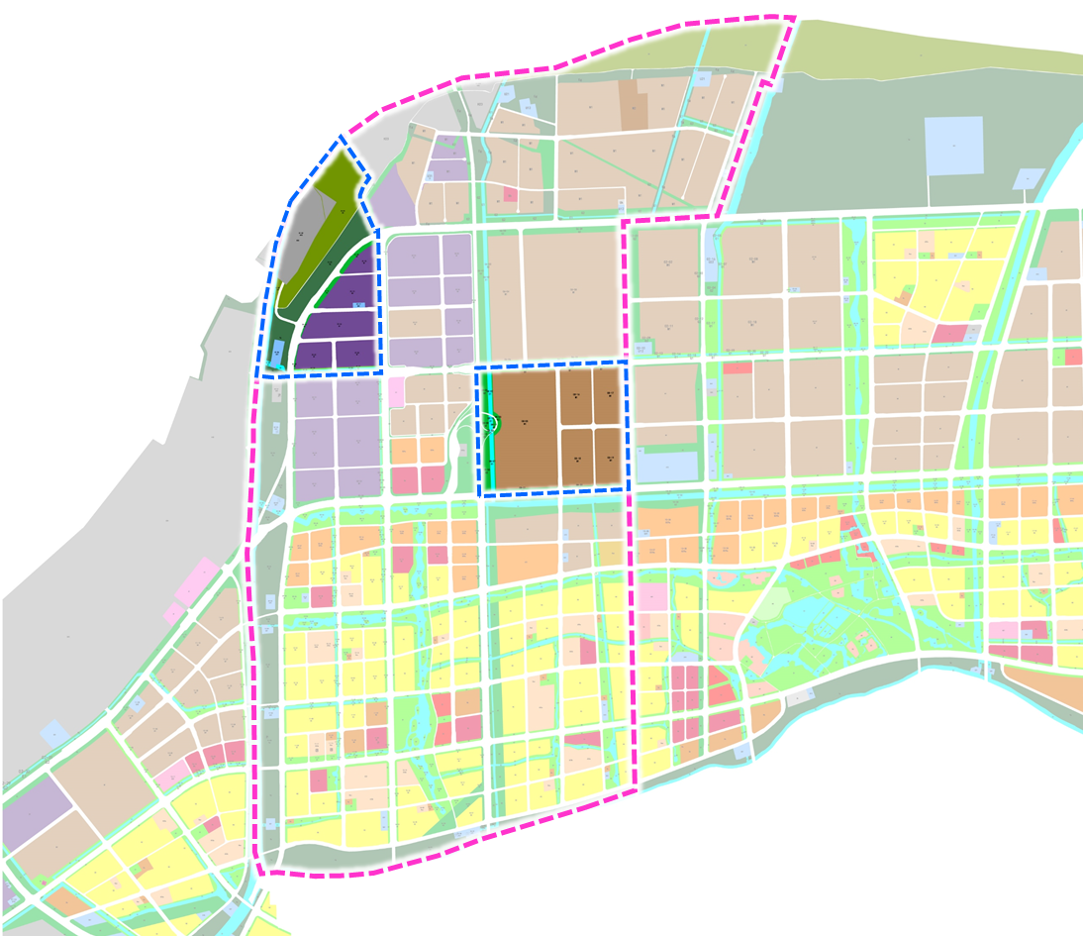
《南京市龙潭新城控制性详细规划》NJDBc012—01、08规划管理单元图则修改
区位
图则修改内容
NJDBc012—01、08规划管理单元图则位于栖霞区龙潭新城中部，东至靖西大道，西至三江河，南至宁镇线，北至长江，总面积约256.31公顷。
取消原01—17地块加油加气站用地（B41）；调整01—13地块一类物流仓储用地（W1）边界，建筑密度由≤50%调整为≤60%。优化图则单元范围及地块编号。
在08—05地块西北角新增一处加油加气站用地（B41），地块编号为08—23，容积率≤0.5，建筑高度≤12米，建筑密度≤50%，绿地率≥10%。
08-23地块
加油加气站用地(B41)
用地面积：0.40公顷
容积率≤0.5
建筑密度≤50%
建筑高度≤12m
绿地率≥10%
NJDBc012—01、08
规划管理单元图则
01-13地块
一类物流仓储用地(W1)
用地面积：10.00公顷
容积率≤1.5
建筑密度≤60%
建筑高度≤50m
绿地率≥10%
本图则在栖霞区的位置
NJDBc012—01
规划管理单元
01-18地块
水域(E1)
用地面积：0.14公顷
08-05地块
一类工业用地(M1)
用地面积：46.43公顷
容积率:1.5-2.5
建筑密度≤50%
建筑高度≤50m
绿地率≥10%
01-17地块
公园绿地(G1)
用地面积：0.16公顷
绿地率≥80%
NJDBc012—08
规划管理单元
NJDBc012—01规划管理单元图则修改后
NJDBc012—08规划管理单元图则修改后
图则单元边界
修改地块范围
NJDBc012
控规单元
本图则在NJDBc012控规单元的位置
批准单位 | 南京市人民政府
批准文号 | 宁政复〔2026〕40号

